Slide 1
Standards Minimums pour la Protection de l’Enfance dans l’Action Humanitaire. - SMPE -
INTRODUCTION
Notes:
Facilitateurs:
Cette présentation est destinée à tous les utilisateurs potentiels des SMPE. Il s’adresse principalement au personnel de la protection de l’enfance. Pensez donc à élargir certaines questions ou à fournir davantage de détails si des collègues d’autres secteurs se joignent à vous.
On suppose que le groupe compte environ 20 personnes et que tout le monde dans la salle se connaît (peut-être des collègues de votre agence ou du groupe de coordination). Sinon, ajoutez 5 minutes pour des introductions rapides.
PREPAREZ: un tableau de papier avec les objectifs de la session
A la fin de la session, les participants seront capables de :
Décrire la structure des SMPE et spécialement du Pilier 4
Montrer comment et pourquoi on utilise le manuel
REMARQUE : si vous avez déjà effectué une session sur les piliers 1 et 2, ignorez les diapositives 2 et 8
ASTUCE : Les diapositives sont animées -> à chaque clic vous faites apparaître quelques mots, un titre ou une image sur la diapositive. Lisez les notes correspondantes dans les notes de l'animateur, avant de montrer le contenu suivant, afin que les participants aient le temps de traiter ce qui est dit et de lire chaque point.

Slide 2
But des Standards
Référence pour le CPHA
Outil de collaboration inter-agences
Liens avec la Norme Humanitaire Fondamentale (CHS)
Contextualisation pour l’appropriation locale
But:
qualité et redevabilité des programmes
impact sur la protection et le bien-être des enfants
Les SMPE aspirent à opérationnaliser les droits des enfants et des adolescents dans la pratique de la réponse humanitaire.
Notes:
Les donateurs, les gouvernements locaux, les collègues d'autres secteurs et nos bénéficiaires eux-mêmes veulent savoir ce que nous faisons et pourquoi. Les SMPE / « CPMS » sont notre référence. Ils sont le principal moyen d'opérationnaliser ou de concrétiser les droits de l'enfant dans la pratique de l'intervention humanitaire.
Il s'agit d'un outil collaboratif et inter-agences, qui s'articule avec d'autres initiatives, telles que les normes humanitaires fondamentales et les normes d'inclusion humanitaire.
Chaque fois que cela est pertinent, les SMPE/ CPMS s'alignent sur les 7 stratégies d'INSPIRE pour mettre fin à la violence contre les enfants - les icônes de l'initiative sont d'ailleurs dispersées dans le texte. En outre, la norme humanitaire fondamentale sur la qualité et la responsabilité est mise en évidence dans l'introduction et résonne dans tout le manuel.
La contextualisation est encouragée et peut créer une appropriation des normes à tous les niveaux. Elle permet à un large éventail d'acteurs de mieux comprendre la protection de l'enfance dans un contexte spécifique. Les groupes de coordination nationaux sont donc encouragés à adapter les SMPE. Veuillez en discuter avec vos collègues au niveau local, puis demandez conseil à l'équipe mondiale du CPMS. Regardez la vidéo de contextualisation sur la chaîne youtube de l'Alliance.
ENCADRÉ : Les SMPE visent à améliorer la qualité et la responsabilité de notre programmation et à accroître l'impact pour la protection et le bien-être des enfants dans l'action humanitaire (contextes de déplacement interne et de réfugiés), en établissant des principes, des preuves, une prévention et des objectifs communs à atteindre. Ils constituent une synthèse des bonnes pratiques et de l'apprentissage à ce jour

Slide 3
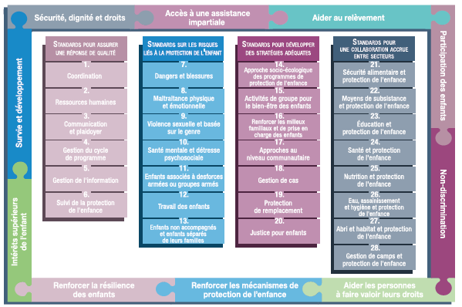
PRESENTATION
Notes:
Voici une présentation de la structure des SMPE : il y a 28 Standards répartis en quatre piliers, et les 10 principes de la protection de l’enfance dans l’action humanitaire y sont intégrés.
Vous trouverez cette présentation à la fin des SMPE. Elle permet de trouver rapidement le ou les sujets qui vous intéressent dans le guide. »
Cette présentation se concentre sur le Standard 25 Nutrition et protection de l’enfance

Slide 4
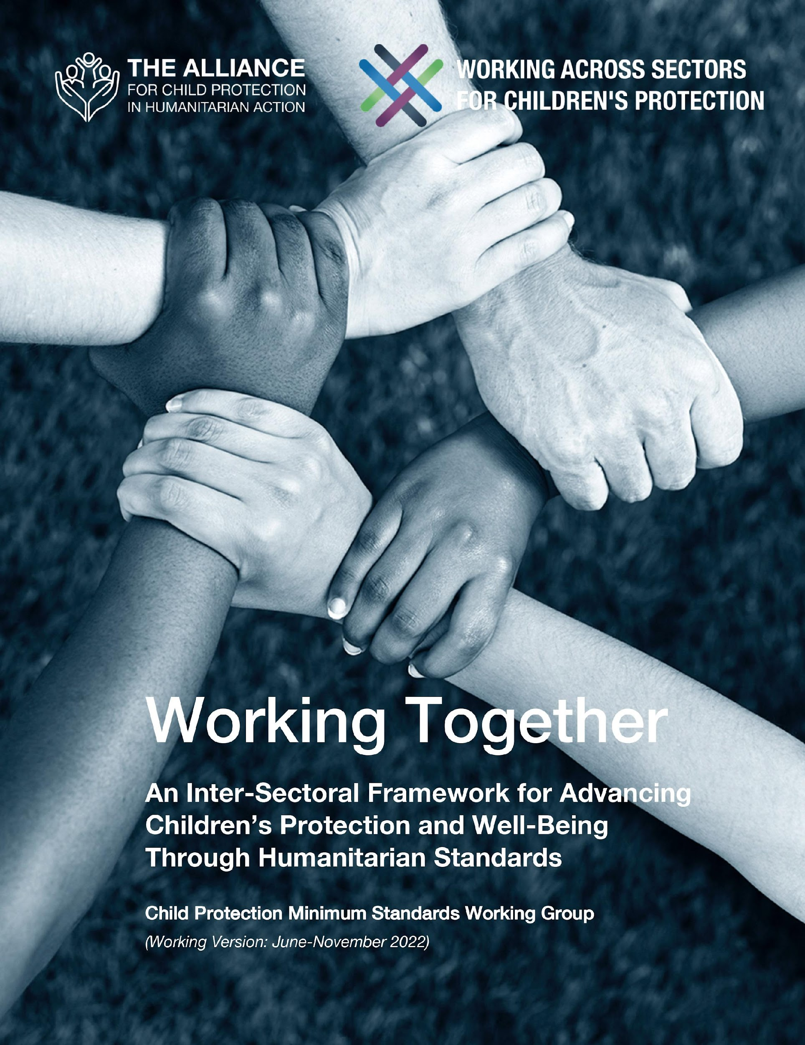
Travailler Ensemble
Besoins interconnectés des enfants
Responsabilité collective = centralité de la protection
Impact de meilleure qualité
Notes:
Le CPMS comporte une section complète consacrée au personnel de la protection de l'enfance qui travaille avec d'autres acteurs humanitaires et apprend d'eux pour améliorer la protection et le bien-être des enfants.
CLICK : Les approches multisectorielles reflètent les besoins interconnectés des enfants et soulignent la responsabilité collective de tous les acteurs humanitaires pour protéger les enfants et leurs familles.
CLIC : les approches multisectorielles reflètent les besoins interconnectés des enfants et soulignent la responsabilité collective de tous les acteurs humanitaires pour protéger les enfants et leurs familles. Les risques liés à la protection des enfants sont étroitement liés au travail des acteurs humanitaires car leurs besoins relèvent de tous les secteurs.
CLIQUEZ : La programmation multisectorielle - qui inclut et prend en compte les considérations de protection de l'enfant (telles que les risques particuliers, les vulnérabilités, les stades de développement, etc.) peut être un moyen efficace d'obtenir des résultats réels et de meilleure qualité pour les deux / tous les secteurs.
CLIQUEZ : Working Together (Travailler Ensemble) est un cadre intersectoriel visant à promouvoir la protection et le bien-être des enfants à l'aide de normes humanitaires. Il a été créé par un processus consultatif à grande échelle, et est mis à jour tous les 6 mois. Actuellement, les secteurs prioritaires sont : la santé, l'éducation, la sécurité alimentaire, la coordination et la gestion des camps.
CLIQUEZ : Consultez le microsite de l'initiative mondiale "Working across Sectors" et les dossiers de ressources spécifiques aux secteurs.

Slide 5
Une introduction au Standard 25
Besoins interconnectés des enfants
Responsabilité collective = centralité de la protection
Impact de meilleure qualité
Lien avec l'abandon scolaire, la séparation familiale ou le travail, l'exploitation ou la violence envers les enfants
Population et vulnérabilité
Quels groupes sont confrontés à la fois à des risques liés à la protection de l'enfance et à la nutrition ?
Notes:
Ce Standard fait partie du quatrième pilier des Standards relatifs à la collaboration intersectorielle.
Les approches multisectorielles reflètent les besoins interconnectés des enfants et soulignent la responsabilité collective de tous les acteurs humanitaires pour protéger les enfants et leurs familles. Les risques liés à la protection de l'enfance sont étroitement liés au travail des autres secteurs car les enfants ont des besoins qui relèvent de tous les secteurs.
Un moyen très efficace d'obtenir un impact réel et de meilleure qualité est la programmation multisectorielle qui inclut et prend en compte les considérations relatives à la protection de l'enfance (telles que les risques particuliers, les vulnérabilités, les stades de développement, etc. des enfants).
Les déséquilibres nutritionnels s'aggravent souvent en temps de crise, lorsque les personnes ayant la charge d'enfants luttent pour fournir de la nourriture, un revenu et des soins de santé à leur famille. La séparation des familles peut devenir plus probable. Les enfants ou les personnes ayant la charge d'enfants peuvent partir à la recherche d'un travail rémunéré, y compris un travail dangereux, peuvent abandonner l'école et perdre le soutien de leurs pairs. Les familles peuvent placer leurs enfants en institution pour qu'ils aient accès à de la nourriture.
La nutrition et la protection de l'enfance ciblent des groupes similaires qui sont particulièrement vulnérables.
Sujet de discussion : Quels groupes sont confrontés à la fois aux risques liés à la protection de l'enfance et à la nutrition ?
--> Ménages dirigés par des enfants ; Enfants sans soins parentaux ou séparés de leur famille ; Mères enceintes et allaitantes de moins de 18 ans ; Enfants handicapés ; Enfants montrant des signes d'abus physiques, sexuels ; Enfants montrant des signes de détresse mentale ; Enfants pris en charge par un parent/tuteur en détresse mentale ; Enfants pris en charge par un parent/tuteur incapable de s'occuper d'eux, etc.
[l'icône Adolescent / Nourrisson] montrent le lien dans la programmation, c'est-à-dire : soutien à l'alimentation du nourrisson et du jeune enfant (IYCF) ; cours d'allaitement et groupes de soutien par les pairs pour les adolescentes enceintes. Les acteurs de la nutrition et de la protection de l'enfance ont des opportunités clés de collaboration, notamment au cours des trois premières années de la vie des enfants et pendant l'adolescence.

Slide 6
Actions conjointes
" Les enfants et les personnes qui en ont la charge, en particulier les femmes et les filles enceintes et allaitantes, ont accès à des services de nutrition sûrs, adéquats et appropriés ".
Évaluation des risques ;
Gestion des cas ;
Soutien holistique ;
Prise en charge et soins appropriés ;
Alimentation thérapeutique, complémentaire ou généralisée et parentalité positive ;
Espaces multi-usages ;
Référencement vers des services appropriés et multisectoriels.
Notes:
Le Standard 25 stipule : "Les enfants et les personnes ayant la charge d'enfants, en particulier les femmes et les filles enceintes et allaitantes, ont accès à des services de nutrition sûrs, adéquats et appropriés".
Il existe de nombreuses possibilités d'intégrer des approches, notamment :
Les évaluations des risques : La séparation des familles est plus probable là où la malnutrition existe. Les enfants ou les personnes ayant la charge d'enfants peuvent partir pour trouver un travail rémunéré, y compris un travail dangereux. Les familles peuvent placer leurs enfants en institution pour qu'ils aient accès à la nourriture. Les enfants peuvent abandonner l'école et perdre le soutien de leurs pairs. Il est essentiel de prévenir la séparation des enfants dans les ménages à risque de malnutrition et/ou de problèmes de protection de l'enfance.
Gestion conjointe des cas (surmonter les obstacles à l'accès aux services de nutrition)
Soutien holistique pour des services accessibles (interventions nutritionnelles qui n'encouragent pas l'abandon scolaire, la séparation des familles ou le travail des enfants ; programmes de parentalité positive, de soutien psychosocial et de résilience des enfants)
Encouragement à une prise en charge et à des soins appropriés (conseil, soutien et promotion de l'allaitement) ;
Programmes conjoints d'alimentation thérapeutique, complémentaire ou généralisée et de parentalité positive ; et
Des espaces multi-usages qui répondent aux besoins des deux secteurs
Le référencement vers des services appropriés et multisectoriels

Slide 7
Interventions de réponse intégrée
Mobilisation communautaire
Groupes de soutien entre mères
Activités de stimulation psychosociale
Programmes de sensibilisation à l'alimentation infantile
Sensibilisation
Formation
Mécanismes de retour d'information et de rapport adaptés aux enfants, accessibles et confidentiels
Sauvegarde
Notes:
Les interventions de réponse intégrée pour les ménages à risque de malnutrition et/ou les préoccupations de protection de l'enfance peuvent inclure :
La mobilisation communautaire ;
Des groupes de soutien entre mères dans les structures de santé et dans les communautés ;
Des activités de stimulation psychosociale pour les nourrissons et les jeunes enfants ;
Des programmes de sensibilisation à l'alimentation infantile ;
Des (a) messages de protection de l'enfant adaptés aux enfants dans les interventions nutritionnelles et (b) des messages de prévention de la malnutrition dans les activités de protection de l'enfance.
Rappelez-vous que la formation du personnel nutritionnel aux préoccupations, principes et approches de la protection de l'enfance est cruciale, afin qu'il puisse référer correctement les cas de protection de l'enfance signalés ou identifiés.
Il est important de concevoir, d'établir, de mettre en œuvre et de suivre des mécanismes conjoints, adaptés aux enfants, accessibles et confidentiels de retour d'information et de signalement des problèmes de protection de l'enfance, et de mettre en place des politiques et des procédures de sauvegarde.

Slide 8
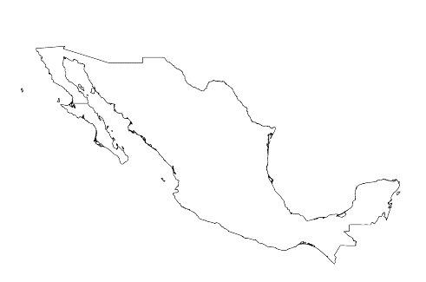
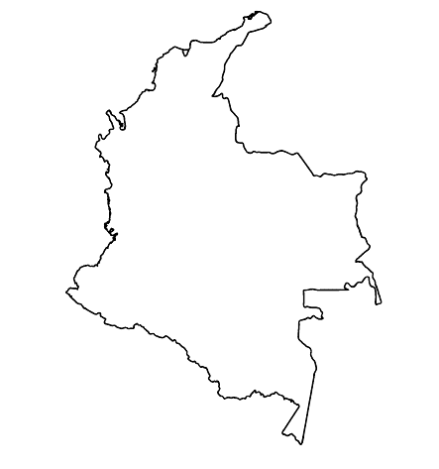
Exemples de la Région
[NOM DU PAYS]
Ajoutez une courte phrase d'introduction sur un programme / projet spécifique en utilisant le Standard X
Ajouter le nom des organisations
Ajouter des messages/chiffres clés
[NOM DU PAYS]
Ajoutez une courte phrase d'introduction sur un programme / projet spécifique en utilisant le Standard X
Ajouter le nom des organisations
Ajouter des messages/chiffres clés
[NOM DU PAYS]
Ajoutez une courte phrase d'introduction sur un programme / projet spécifique en utilisant le Standard X
Ajouter le nom des organisations
Ajouter des messages/chiffres clés
Notes:
En fonction du temps dont vous disposez, réfléchissez à ajouter ici des exemples de la région, du pays ou de l’intervention en lien avec le programme qui respecte les SMPE.
Il peut s’agir de la version préliminaire d’une diapositive que vous pouvez modifier ou supprimer au besoin.
Pour chaque exemple, vous pouvez ajouter :
Une image/une carte/un drapeau du pays/de la région en question ;
Une phrase de présentation brève, concise et fondamentale sur le programme/projet spécifique qui utilise le pilier 3 ;
Le nom des organisations et des partenaires engagés dans le programme/projet ;
Des enseignements pratiques tirés, des actions clés, un message ou des chiffres qui susciteront l’intérêt de votre audience.
Autre option, si vous avez un temps de formation plus long (et aussi en fonction de l'audience que vous avez), cette diapositive peut être complétée de manière interactive pendant la session. Dans ce cas, vous pourriez :
diviser les groupes en 2 ou 3 petits groupes,
Accordez-leur 15 à 20 minutes pour préparer une courte présentation d'un exemple de région/pays/réponse dont la programmation soit conforme aux Standards
En plénière, demandez aux groupes de présenter leurs exemples et de discuter/comparer les enseignements tirés d'eux. S
Si vous penser envoyer ces diapositives aux participants après la formation, vous pouvez compléter cette diapositive pour conserver une trace du contenu des présentations.
ASTUCE : Vous pouvez utiliser https://thenounproject.com/ pour obtenir des cartes de ce type.

Slide 9
Vous avez besoin de plus que la version papier?
Sur le site de l’Alliance
Version PDF
Briefing & Pack de mise en œuvre
Résumé de 25 pages
Cours en ligne
YouTube videos
Une galerie de standards illustrés
👉 www.AllianceCPHA.org
Sur le site du Partenariat pour les normes humanitaires
HSP Applications pour telephones et tablettes
👉 www.HumanitarianStandardsPartnership.org
Notes:
[Facilitateurs - si vous pouvez projeter à partir d'internet, alors nous vous suggérons de diriger les gens là-bas et de leur montrer].
Site de l’Alliance.
Le fichier PDF & tout le matériel disponible peut être téléchargé si les gens veulent imprimer seulement des parties du CPMS, sur le site de l'Alliance
Le dossier d'information " Introduction au CPMS " contient ce PPT et des notes de facilitation, ainsi que le document d'introduction de 2 pages.
Un résumé : Avec seulement 32 pages, il s'agit d'un document très général qui peut être utilisé pour introduire l'idée de normes minimales ou pour lancer des discussions sur la protection de l'enfance avec des collègues du gouvernement ou d'autres humanitaires sans les submerger avec l'énorme manuel.
Découvrez notre cours en ligne gratuit sur la CPMS, qui comprend une série de modules.
Vidéos sur la chaîne Youtube de l'Alliance
Une galerie de Standards illustrés
HSP:
1. Manuel en ligne
2. L'application du Partenariat pour les Standards Humanitaires
- C'est la deuxième application la plus populaire sur ce site après Sphère.
DEMANDER : Quelles devraient être nos prochaines étapes en tant qu'équipe/agence/individu ?
(par exemple, vous pouvez prévoir une réunion plus longue pour assimiler les changements et créer un plan ; ou demander à des collègues de présenter certaines normes nouvelles/révisées et leurs implications pour le programme ; ou mettre en place une formation ou demander à la direction générale une réunion pour discuter de la responsabilité envers les enfants, etc).
[Facilitateurs - Exemplaires imprimés - l'Alliance mondiale dispose d'un petit stock du manuel et du résumé à Genève ; cependant, les pays et les régions sont encouragés à imprimer et à gérer leurs propres exemplaires localement. En général, cela se fait par le biais de la structure de coordination inter-agences. Sur demande, l'Alliance peut partager un PDF prêt à imprimer].
Merci beaucoup de vous être réunis et d'avoir commencé à explorer le CPMS. J'assurerai le suivi des prochaines étapes dont nous avons discuté. Et c'est là l'essentiel - le CPMS est un cadeau qui ne cesse de donner à chaque fois que vous l'ouvrez !

